Slide 1
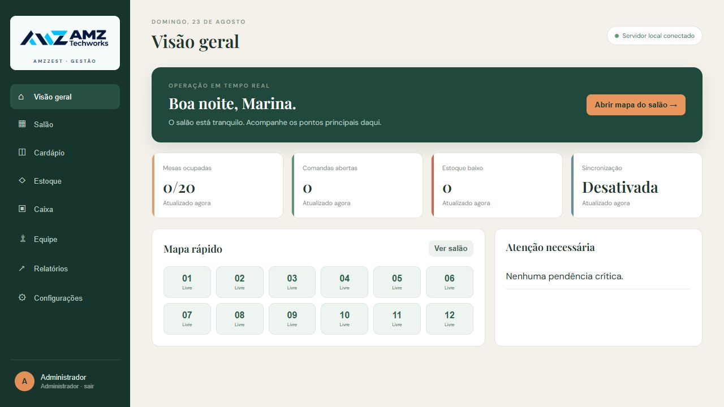

AMZZEST • GESTÃO PARA RESTAURANTES
A operação inteira,
no mesmo ritmo.
Gestão local-first que conecta salão, atendimento, cozinha, caixa e controle remoto.
AMZ
PLATAFORMA INTEGRADA
OPERAÇÃO RESILIENTE
Zest
AMZ TECHWORKS • 2026
Notes:
Abra pela visão: menos ilhas operacionais e mais fluidez para a equipe inteira.
[Sources]
- D:/01ALESSANDRO/DEVOPS/AMZZest/README.md — posicionamento local-first e módulos do produto (acesso em 2026-08-24).
- D:/01ALESSANDRO/DEVOPS/AMZZest/assets/brand/amz-app-icon.png — ativo oficial de marca.
- C:/Users/Zancan/Documents/Codex/2026-08-24/amz-techworks-sites-project-appgprj-6a77f6eb184481918b81e2b3096489ba/work/amzzest-deck/assets/overview.png — captura real do ambiente local de demonstração.
[/Sources]

Slide 2
AMZZEST • APRESENTAÇÃO COMERCIAL
Quando cada área trabalha isolada, o serviço perde ritmo.
O desafio não é apenas registrar pedidos — é manter todos enxergando a mesma operação.
Uma única ruptura já atravessa a jornada inteira do cliente.
01
Pedido disperso
Informação precisa chegar à praça certa.
02
Mudança sem contexto
Salão e cozinha precisam compartilhar o estado.
03
Caixa desconectado
Fechamento depende da comanda correta.
O AMZZest foi desenhado para reduzir esses pontos de desconexão com uma base operacional integrada.
04
Estoque sem reflexo
Venda e disponibilidade precisam conversar.
05
Gestão sem visão
Decisões pedem uma leitura única da operação.
AMZ TECHWORKS • AMZZEST
02
Notes:
Apresente as fricções como uma cadeia. Não use métricas; conecte cada problema à experiência vivida pelo restaurante.
[Sources]
- D:/01ALESSANDRO/DEVOPS/AMZZest/README.md — escopo integrado do produto e fluxos operacionais (acesso em 2026-08-24).
[/Sources]

Slide 3
AMZZEST • APRESENTAÇÃO COMERCIAL
Uma plataforma conecta a jornada inteira do pedido.
Do primeiro atendimento ao fechamento, cada frente recebe contexto e continuidade.
01
Salão & comandas
02
Atendimento móvel
Abrir mesas, transferir, agrupar e dividir consumos com rastreabilidade.
Pareamento por QR, atualização em tempo real e rascunhos preservados em oscilações.
03
Cozinha & produção
04
Caixa & gestão
Fila KDS, status de preparo e reconexão automática para manter a praça visível.
Múltiplos caixas, descontos, taxa, pagamentos mistos, estoque e visão remota.
AMZ TECHWORKS • AMZZEST
03
Notes:
Mostre que o valor está na continuidade entre as áreas, não em uma coleção de telas isoladas.
[Sources]
- D:/01ALESSANDRO/DEVOPS/AMZZest/README.md — módulos desktop, Atendimento Android, KDS Android, caixa, estoque e painel remoto (acesso em 2026-08-24).
[/Sources]

Slide 4
VISÃO OPERACIONAL
O turno começa com uma leitura clara.
Mesas, comandas, estoque e sincronização reunidos em um painel objetivo.
✓
Status do servidor local
✓
Mapa rápido do salão
✓
Alertas que pedem atenção
AMZ TECHWORKS • AMZZEST
04
Notes:
Use a tela para demonstrar que a interface privilegia leitura rápida, ação e estado do servidor.
[Sources]
- C:/Users/Zancan/Documents/Codex/2026-08-24/amz-techworks-sites-project-appgprj-6a77f6eb184481918b81e2b3096489ba/work/amzzest-deck/assets/overview.png — captura real do ambiente local de demonstração.
- D:/01ALESSANDRO/DEVOPS/AMZZest/README.md — painel desktop e operação local (acesso em 2026-08-24).
[/Sources]

Slide 5
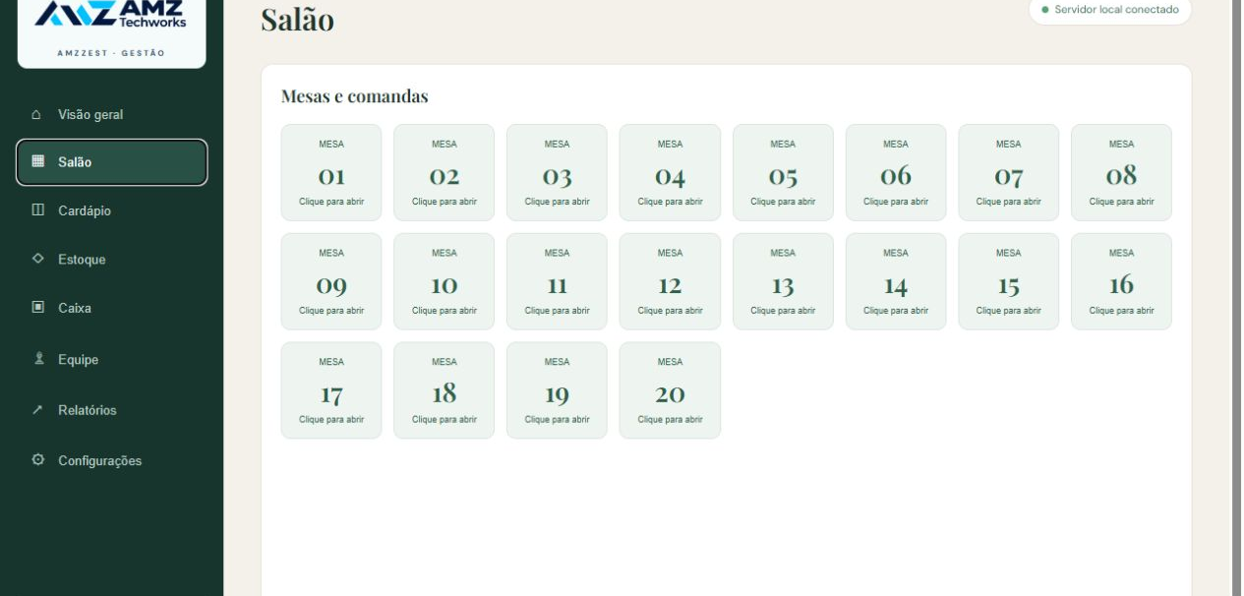
SALÃO E COMANDAS
Mesas visíveis.
Comandas sob controle.
Fluxo operacional
1
Abrir
Mesa ou comanda
2
Movimentar
Transferir ou agrupar
3
Dividir
Por pessoa ou item
4
Fechar
Levar ao recebimento
AMZ TECHWORKS • AMZZEST
05
Notes:
Mostre o fluxo como uma sequência simples que acompanha o serviço do início ao fim.
[Sources]
- C:/Users/Zancan/Documents/Codex/2026-08-24/amz-techworks-sites-project-appgprj-6a77f6eb184481918b81e2b3096489ba/work/amzzest-deck/assets/salon.png — captura real do mapa de mesas.
- D:/01ALESSANDRO/DEVOPS/AMZZest/README.md — abertura, transferência, agrupamento e divisão de comandas (acesso em 2026-08-24).
[/Sources]

Slide 6
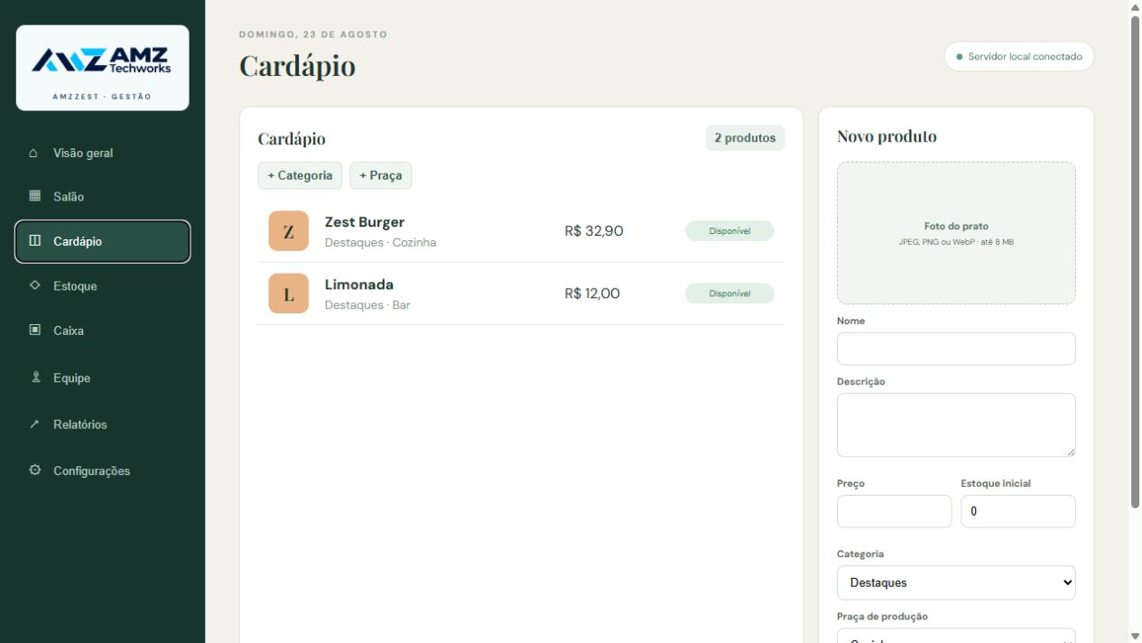
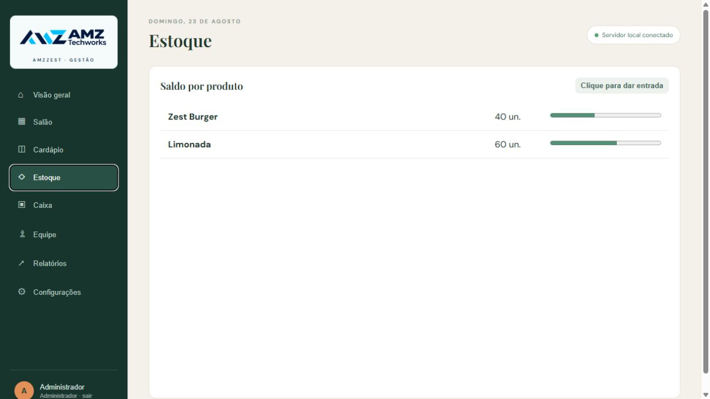
AMZZEST • APRESENTAÇÃO COMERCIAL
Cardápio e estoque falam a mesma língua.
Oferta, disponibilidade e saldo por produto ficam próximos da rotina operacional.
CARDÁPIO
Categorias, praças, preços, fotos e disponibilidade.
ESTOQUE
Saldos e entradas acessíveis à gestão.
AMZ TECHWORKS • AMZZEST
06
Notes:
Conecte o que é vendido ao que está disponível. Evite prometer automações além das já implementadas.
[Sources]
- C:/Users/Zancan/Documents/Codex/2026-08-24/amz-techworks-sites-project-appgprj-6a77f6eb184481918b81e2b3096489ba/work/amzzest-deck/assets/menu.png — captura real do cardápio.
- C:/Users/Zancan/Documents/Codex/2026-08-24/amz-techworks-sites-project-appgprj-6a77f6eb184481918b81e2b3096489ba/work/amzzest-deck/assets/stock.png — captura real do estoque.
- D:/01ALESSANDRO/DEVOPS/AMZZest/README.md — cardápio, fotos, praças de produção e estoque (acesso em 2026-08-24).
[/Sources]

Slide 7
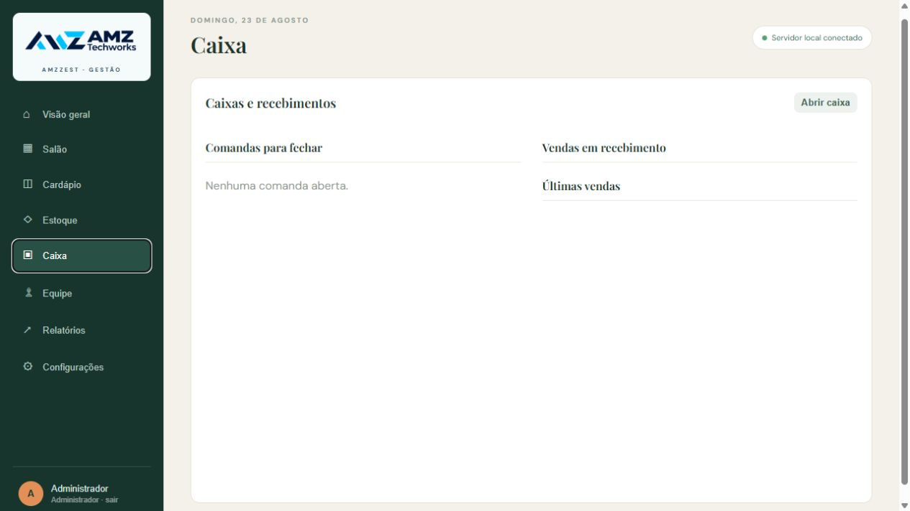
CAIXA E RECEBIMENTOS
Fechar a conta
sem perder o contexto.
A comanda chega ao caixa com o histórico necessário para concluir o atendimento.
Múltiplos caixas
Taxa e desconto
Pagamentos mistos
Registro das últimas vendas
AMZ TECHWORKS • AMZZEST
07
Notes:
Mostre que o caixa recebe o resultado da jornada, mantendo o fechamento dentro da mesma plataforma.
[Sources]
- C:/Users/Zancan/Documents/Codex/2026-08-24/amz-techworks-sites-project-appgprj-6a77f6eb184481918b81e2b3096489ba/work/amzzest-deck/assets/cash.png — captura real da tela de caixa.
- D:/01ALESSANDRO/DEVOPS/AMZZest/README.md — múltiplos caixas, taxa, desconto e pagamentos mistos (acesso em 2026-08-24).
[/Sources]

Slide 8
AMZZEST • APRESENTAÇÃO COMERCIAL
A internet oscila. A operação precisa continuar.
A arquitetura local-first mantém o restaurante operando e prepara a reconciliação quando a conexão retorna.
Conectado
Oscilação
Retorno
01
02
03
SERVIDOR LOCAL
Desktop e dispositivos recebem atualizações em tempo real via WebSocket.
Atendimento preserva rascunhos; KDS mantém pedidos visíveis e sinaliza reconexão.
Reconexão automática e filas persistentes retomam o envio de eventos e imagens.
AMZ TECHWORKS • AMZZEST
08
Notes:
Explique a resiliência em três momentos. Não descreva operação totalmente offline além do que está documentado.
[Sources]
- D:/01ALESSANDRO/DEVOPS/AMZZest/README.md — WebSocket, reconexão automática, rascunhos Room, KDS degradado e filas persistentes de sincronização (acesso em 2026-08-24).
[/Sources]

Slide 9
AMZZEST • APRESENTAÇÃO COMERCIAL
Controle para operar. Evidência para administrar.
Segurança distribuída entre pessoas, dispositivos, registros e acesso remoto.
01
02
03
04
IDENTIDADE
PERMISSÕES
AUDITORIA
CONTINUIDADE
PIN individual e autenticação de dispositivos
Perfis e RBAC para separar responsabilidades
Histórico de ações e cancelamentos autorizados
Backups e painel remoto com MFA por TOTP
Segurança não aparece só no login — ela acompanha a operação.
AMZ TECHWORKS • AMZZEST
09
Notes:
Reforce que o controle combina acesso, autorização e evidência operacional.
[Sources]
- D:/01ALESSANDRO/DEVOPS/AMZZest/README.md — PIN, dispositivos, RBAC, auditoria, backups e MFA TOTP no painel remoto (acesso em 2026-08-24).
[/Sources]

Slide 10
AMZZEST • APRESENTAÇÃO COMERCIAL
Quatro experiências. Uma única operação.
Cada papel recebe a interface certa, conectado à mesma base local e ao acompanhamento remoto.
WINDOWS
ANDROID
Gestão desktop
Atendimento
Salão, cardápio, estoque, caixa, equipe e relatórios.
Pareamento por QR, pedidos e rascunhos persistentes.
ANDROID
REMOTO
KDS cozinha
Painel de gestão
Fila de produção, status e reconexão automática.
Acompanhamento protegido por e-mail, senha e MFA.
AMZ TECHWORKS • AMZZEST
10
Notes:
Mostre o ecossistema como interfaces especializadas que compartilham a mesma operação.
[Sources]
- D:/01ALESSANDRO/DEVOPS/AMZZest/README.md — desktop Windows, Atendimento Android, KDS Android, servidor local e painel remoto (acesso em 2026-08-24).
- D:/01ALESSANDRO/DEVOPS/AMZZest/assets/brand/amz-app-icon.png — ativo oficial de marca.
[/Sources]

Slide 11

Veja o AMZZest
operando no seu
restaurante.
Fale com a AMZ Techworks
WHATSAPP
+55 (54) 99185-1705
E-MAIL
amzsistemas@hotmail.com
Agende uma demonstração e percorra a jornada completa — do salão ao fechamento.
AMZZEST • GESTÃO LOCAL-FIRST
Notes:
Encerre com um convite simples: demonstrar o produto na realidade operacional do prospect.
[Sources]
- D:/01ALESSANDRO/DEVOPS/AMZZest/README.md — escopo e posicionamento do AMZZest (acesso em 2026-08-24).
- D:/01ALESSANDRO/DEVOPS/AMZZest/assets/brand/amz-techworks-logo.png — logo oficial.
- D:/01ALESSANDRO/DEVOPS/AMZZest/assets/brand/amz-app-icon.png — ícone oficial.
- Site AMZ Techworks — contatos comerciais fornecidos no projeto (acesso em 2026-08-24).
[/Sources]

